Slide 1
תיק חפיפה

Slide 2
אנשי קשר בפקולטה
אלנתן (נתי) יקירה – 0778871361, e.yakira@mt.technion.ac.il
כמעט כל הזמנה נעשית דרכו.
להזמנות מספק חוץ טכניוני יש לשלו מייל עם מספר תקציב והצעת מחיר.
להזמנות מספק טכניוני (מחסן כימי/ מחסן כללי), יש לשלוח לו מייל עם שם הספק שם הפריט ומק"ט.
הזמנת חדרים למפגשי קבוצה נעשים דרכו ואצלו לוקחים את המפתח לחדרים.
צביקה אחראי הבניין - 0528717787
אריה כהן אחראי הבטיחות של הפקולטה – 0525950207
מיכאל קלינה - 0544537657

Slide 3
ספקים
כלי עבודה ובלוני גז לברנר (לפיימר) – שז"ר
בלוני גז – מקסימה
ציוד יצירה – גרפיטי או מכלול
ציוד נזיל למעבדה – המחסן הכימי
ציוד משרדי נזיל – מחסן כללי
TGC – ספק אמפולות קוורץ מארה"ב: https://technicalglass.com/?s=cfq&post_type=product&dgwt_wcas=1\

Slide 4
טלפונים שימושיים
אודי ממעבדת התיקונים של MRC (ארונות ייבוש, בקר של הוקסטר) – 036227732
אלון שטיין (EMPROCO גלאי חמצן) -0545610463
גרפיטי כלי יצירה – 0523304887
דני משז"ר – 0522493718
יואב מאדוארדס (מערכת ואקום) – 0525870211
לביא מאדוארדס (מערכת ואקום)– 0525870203
נוי ממקסימה – 0732188631
ניקולאי אקולוב (התקין את מערכת הול) – 0545644429
שי עזרא, ספק הובלות של הטכניון – 0523961939
מיכאל ליפקין טכנאי ל SBA/LFA – 0523945823
פידל סמיולוב אחראי הרכש במערכות גזים – 0546898150
שי באום מהמחסן הכללי (לדבר איתו להזמנת טונר חדש למדפסות) – 048292296/2289 shaybaum@technion.ac.il

Slide 5
אתרים חשובים
ספר טלפונים טכניוני - https://www.admin.technion.ac.il/telbook/
מחסן כללי - https://rechesh.web.technion.ac.il/
מחסן כימי (ניתן לגשת לאתר רק דרך חיבור ל TechSec) - https://cssite.technion.ac.il/

Slide 6
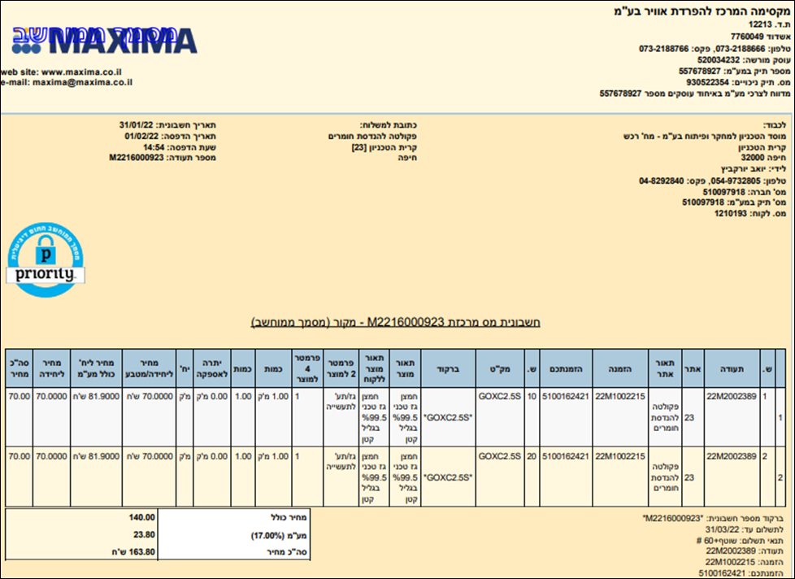
הצעת מחיר ממקסימה

Slide 7
פינוי פסולת
פינוי חומרים – יש לבקש מצביקה מדבקות מתאימות לסוג הפסולת אותה מפנים ולהדביקה על הקרטון או הפח המאגד את הפסולת.
QA של יחידת הבטיחות בנוגע לפינוי פסולת
פינוי זכוכיות
פינוי ציוד אלקטרוניקה. אקומיוניטי - 046129999

Slide 8
מטלות סדירות במעבדה
ניקיון משטחי עבודה, ידיות ומשקופי דלתות וארונות באתנול פעם בשבוע.
איבוק מכשירים, ארונות, משטחים ותריסים ונציינים פעם בשבוע.
ציוד ניקיון (סבון ידיים, מתליות לידיים, סקוטשברייט) ניתן לבקש מצביקה ומצוות הניקיון.
החלפת הגולות סיליקה בדיסיקטורים פעם בחודשיים.

Slide 9
טרמוקפל ל Hot Press
עודד גודסי (פקולטה לכימיה) – 048293672 chgodsi@technion.ac.il
חוברת הוראות של הטרמוקפל - https://www.sunwe.com.tw/lutron/TM-947SDeop.pdf

Slide 10
מקורות יעילים
קבוצת ווטסאפ - פורום מנהלי מעבדה

Slide 11
פרוייקטים להמשך
חסימת הפס של החלון בחדר התנורים –לקנות ולחסום עם קרטון ביצוע או לוחות עץ/סנדוויץ' דק
השמשת התנור אופקי
הזמנת הנחייה מMRC על הוקסטר השני
סיום מיון הכונן הקבוצתי
פתיחת מייל לניהול המעבדה + סידור כל המיילים שיועברו
מיון ניירת מעבדה

Slide 12
המון תודה לכולם
ובהצלחה בהמשך

